Slide 1

Network Performance With Syslog
KATCHE W. Josis
KEZIE Essolizam
KOUGBLENOU K. Amos
DATE-MASSE Elisée, Encadreur

Slide 2
SOMMAIRE
INTRODUCTION
OBJECTIF
ARCHITECTURE
PROTOCOLES
QUELQUES CONFIGURATIONS
CONCLUSION

Slide 3
I-INTRODUCTION
La supervision des systèmes d’informations est devenue cruciale pour piloter avec efficacité le support, la maintenance, la sécurité et les évolutions des nombreux systèmes composant les réseaux informatiques. La complexité des réseaux augmente d’année en année dans nos entreprises et la moindre défaillance peut s’avérer très coûteuse.

Slide 4
II-OBJECTIF
L’objectif est d’effectuer de la maintenance proactive et d’utiliser pour cela des technologies de suivi précises et en temps réel, vérifiant l’état des ressources indispensables au fonctionnement correct des applications et des processus de production.

Slide 5
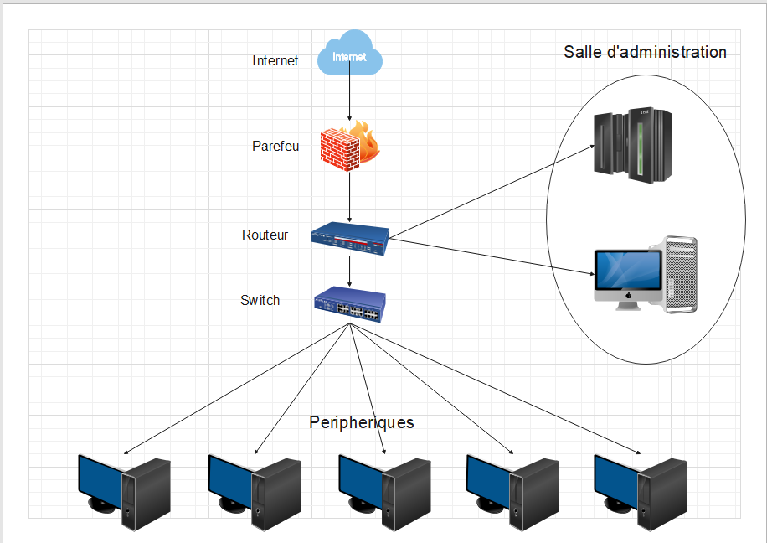
III-ARCHITECTURE

Slide 6

IV.PROTOCOLES

Slide 7
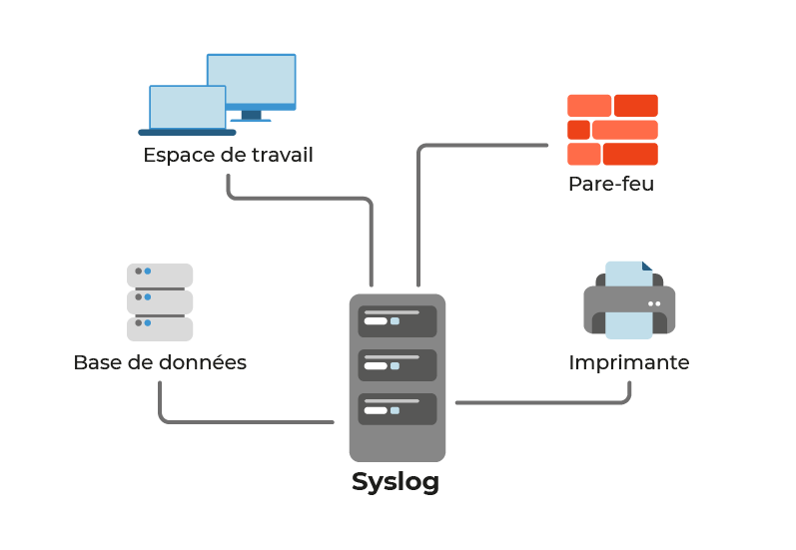
PROTOCOLE SYSLOG
Syslog est un protocole définissant un service de journaux d'événements d'un système informatique.

Slide 8
INTRODUCTION
SYSLOG est l’accronyme de Sytem Logging Protocol et désigne un protocole standard qui sert à envoyer des fichiers du journal d’évènement à un serveur dédié serveur syslog.
C’est un protocole utilisé avant toute chose pour collecter les journaux d’évènement auprès de plusieurs machines et pour les transférer vers un emplacement central depuis lequel pourra les consulter et les examiner.

Slide 9
FONCTIONNEMENT
Dans son fonctionnement, le protocole syslog utilise le protocole UDP avec le port 514.
L’architecture du protocole syslog comprend trois éléments : Le périphérique, le relais et le collecteur.
Le périphérique est la machine qui génère un message syslog.
Un relais est une machine ou une application qui reçoit des messages syslog et les transmet à une autre machine.
Un collecteur est une machine qui reçoit des messages syslog mais et les stock.

Slide 10
FONCTIONNALITE SYSLOG
La fonctionnalité d'un message Syslog correspond au type d'application générant le message Syslog. Les 24 fonctionnalités existantes sont définies par la RFC 3164

Slide 11
SEVERITE SYSLOG
La sévérité d'un message Syslog correspond au degré d'urgence du messageSyslog definit 8 gravité et 8 niveau de gravité :
Emergency: niveau 0 , système inutilisable
Alert: niveau 1 , action immédiate requise
Critical: niveau 2, condition critique
Error: niveau 3 , condition d’erreur
Warning: niveau 4 , condition d’avertissement
Notice: niveau 5 , événement normal mais important
Informational: niveau 6, message informatif
Debug: niveau 7, message de débogage

Slide 12
TRAME SYSLOG
Une trame de protocole Syslog est composée de 3 parties :
•La partie PRI.
•La partie HEADER.
La partie MSG

Slide 13
2.2-PROTOCOLE SNMP
SNMP (Simple Network Management Protocol) est sans doute le protocole de supervision le plus répandu. Il permet la création d’un système de gestion des équipements via un réseau TCP/IP.

Slide 14
FONCTIONNEMENT
Le protocole SNMP est constitué d'un ensemble de requêtes, de réponses et d'alertes. La station de supervision envoie des requêtes à l'agent, lequel retourne des réponses. Lorsqu'un événement anormal intervient sur l'élément réseau, l'agent est en mesure d’envoyer une alerte à la station de supervision.

Slide 15
L’ENVIRONNEMENT SNMP
L’environnement SNMP est constitué de :
• La station de supervision ou de gestion qui va exécuter les requêtes nécessaires à la collecte des informations, et maintenir à jour une base d’information représentant le résultat de cette collecte.
• La MIB (Management Information Base) est une collection d'objets résidant dans une base d'information virtuelle.
• Le protocole lui-même, qui s’appuie sur TCP/IP pour son fonctionnement.

Slide 16
FONCTIONNEMENT DU SNMP
Dans son fonctionnement le SNMP utilise le protocole UDP (User Datagram Protocol) sur les ports 161 et 162. Le paquet UDP est encapsulé dans un paquet IP (Internet Protocol).
Le port 161 est utilisé par les agents présents sur les équipements afin de
recevoir et répondre aux requêtes SNMP de la station de supervision.
Le port 162 est utilisé par la station de supervision pour recevoir les alertes (notifications ou traps) provenant des agents.
.

Slide 17
LES REQUETES SNMP
• La requête GetRequest qui recherche une variable sur un agent ;
• La requête GetNextRequest qui recherche la variable suivante ;
• La requête GetBulk qui recherche un ensemble de variables regroupées ;
• La requête SetRequest qui change la valeur d'une variable sur un agent.

Slide 18
2.3-PROTOCOLE NET FLOW
NetFlow est une architecture de surveillance des réseaux développée par Cisco System qui collecte des informations sur les flux IP transitant par les interfaces des équipements.

Slide 19
COLLECTE DES DONNES NETFLOW
En analysant les données NetFlow, vous obtenez une vue d’ensemble du flux et du volume de trafic réseau.
La collecte et l’analyse des données NetFlow vous permettent d’identifier les utilisateurs, applications et protocoles qui consomment le plus de bande passante sur le réseau en assurant le suivi des processus, des protocoles, des heures du jour et du routage du trafic.

Slide 20
PROTOCOLE NTP
Network Time Protocol (« protocole de temps réseau ») ou NTP est un protocole qui permet de synchroniser, via un réseau informatique, l'horloge locale d'ordinateurs sur une référence d'heure.

Slide 21
FONCTIONNEMENT
Quant au fonctionnement du Network Time Protocol, il intègre quatre modes de communication :
Mode client / serveur
Mode symétrique actif
Mode symétrique passif
Mode multicast

Slide 22
III-CONCLUSION

Slide 23
IMPORTANCE DU MONITORING
Le monitoring ou la supervision informatique permet d’analyser en temps réel l’état du système informatique et l’état du réseau informatique à des fins préventives.Il permet d’alerter en cas de dysfonctionnement des systèmes d’information et de pouvoir ainsi agir le plus rapidement possible afin d’éviter une indisponibilité des systèmes.

Slide 24

MERCI !
Questions?

